Slide 1
Time-Index Formulations for Machine Scheduling Problems: Column Generation
Fábio Emanuel de Souza Morais
Prof. Dr. André Bergsten Mendes
USP – PNV 5765

Slide 2
Apresentação do Problema
O sceduling problem é muito utilizado para alocação de tarefas em máquinas ou em de roteirização.
A formulação utilizada é indexada no tempo para resolver o problema de alocação de tarefa em máquinas múltiplas.
O modelo matemático para máquinas simples é estendido para múltiplas máquinas. A solução será aquela que minimiza o atrasado.
O método de solução aplicado é o da decomposição de Dantzig-Wolfe.

Slide 3
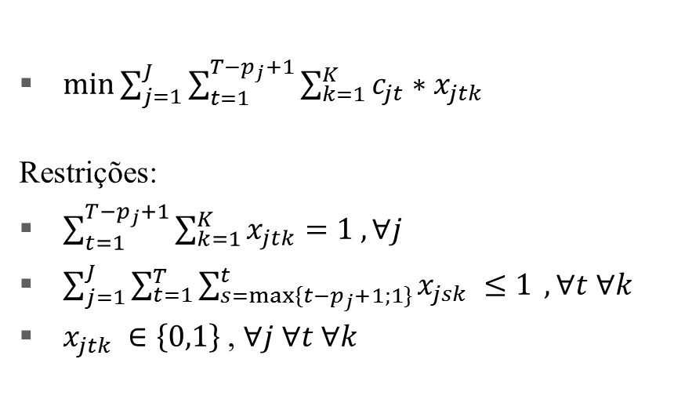
Formulação matemática de máquinas paralelas com atraso ponderado
A variável de decisão diz quando um uma tarefa j inicia no tempo t, pela máquina k.
Uma malha que discretiza tempos possíveis em que uma tarefa pode iniciar.
O atraso C é uma constante calculado utilizando a malha e os parâmetros de entrada. São fixos durante todo o processo
$\min{\sum_{j=1}^{J}{\sum_{t=1}^{T−p_{j}+1}{\sum_{k=1}^{K}{c_{jt}∗x_{jtk}}}}}$
Restrições:
$\sum_{t=1}^{T−p_{j}+1}{\sum_{k=1}^{K}{x_{jtk}}=1 , ∀j}$
$\sum_{j=1}^{J}{\sum_{t=1}^{T}{\sum_{s=max⁡\{t−p_{j}+1;1\}}^{t}{x_{jsk} ≤1}} ,∀t ∀k}$
$x_{jtk} ∈\left\{0,1\right\}$, $∀j ∀t ∀k$
O atraso é contabilizado quando a tarefa é realizada;
Cada tarefa é feita uma única vez;
Uma máquina só faz uma tarefa por vez;

Slide 4
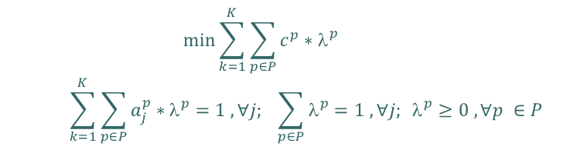
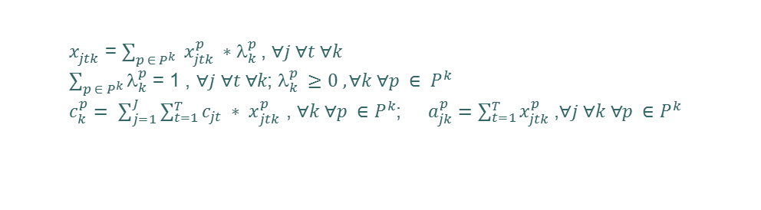
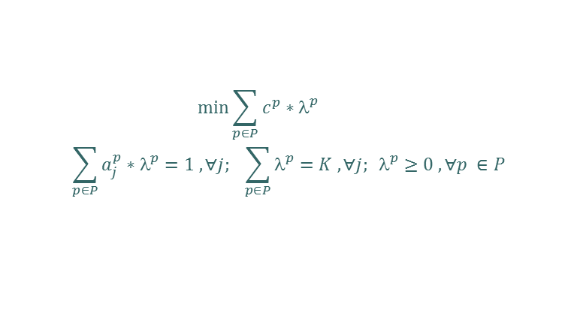
Reformulação ( 𝑥_𝑗𝑡𝑘 𝑝𝑎𝑟𝑎 λ )
Programa de Produção P^{i}
A solução pode ser escrita como como uma combinação linear convexa de programas de produção;
Aplica-se a decomposição de Dantzig-wolfe
Dado que as máquinas são idênticas, não a necessidade de discriminá-las na formulação também.
$x_{jtk}^{}$ = $\sum_{p ∈ P^{k}}{ x_{jtk}^{p} ∗{\text{l}}_{k}^{p}}$, $∀j ∀t ∀k$
$\sum_{p ∈ P^{k}}{{\text{l}}_{k}^{p}}$ = 1 , $∀j ∀t ∀k$; ${\text{l}}_{k}^{p} ≥0 , ∀k ∀p ∈ P^{k}$
$c_{k}^{p}= \sum_{j=1}^{J}{\sum_{t=1}^{T}{{c_{jt} ∗ x}_{jtk}^{p}}}$ , $∀k ∀p ∈P^{k}$; $a_{jk}^{p}=\sum_{t=1}^{T}{x_{jtk}^{p}}\text{,}∀j ∀k ∀p ∈P^{k}$
Decomposição de D-W para K programas de Produção P^{i}
$$\min{\sum_{k=1}^{K}{\sum_{p∈P}{c_{}^{p}∗{\text{l}}_{}^{p}}}}$$
$$\sum_{k=1}^{K}{\sum_{p∈P}{a_{j}^{p}∗{\text{l}}_{}^{p}}}=1 , ∀j; \sum_{p∈P}{{\text{l}}_{}^{p}}=1 , ∀j; {\text{l}}_{}^{p}≥0 , ∀p ∈P$$
Simplificação do Fomulação: problema mestre
$$\min{\sum_{p∈P}{c_{}^{p}∗{\text{l}}_{}^{p}}}$$
$$\sum_{p∈P}{a_{j}^{p}∗{\text{l}}_{}^{p}}=1 , ∀j; \sum_{p∈P}{{\text{l}}_{}^{p}}=K , ∀j; {\text{l}}_{}^{p}≥0 , ∀p ∈P$$

Slide 5
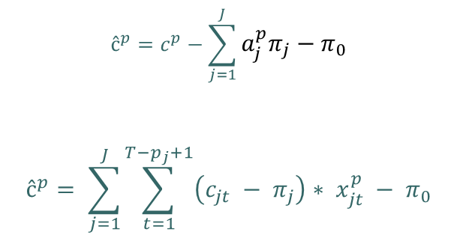
Cálculo do custo reduzido e o subproblema
( π₁ a π_{j} ) e π₀ são os multiplicadores simplex associados as restrições (i) e (ii);
O custo reduzido depende do atraso de cada tarefa e do multiplicador simplex da restrição de cenvexidade (ii);
O cálculo no Mínimo custo Reduzido negativo diz se um novo programa reduzirá o atraso ponderado. Neste caso, uma nova coluna será adicionada.
$$ĉ^{p}=c^{p}−\sum_{j=1}^{J}{a_{j}^{p}π_{j}−π_{0}}$$
$$ĉ^{p}= \sum_{j=1}^{J}{\sum_{t=1}^{T−p_{j}+1}{\left(c_{jt} − π_{j}\right)∗ x_{jt}^{p} − π_{0}}}$$
Minimização
Sub-Problema

Slide 6
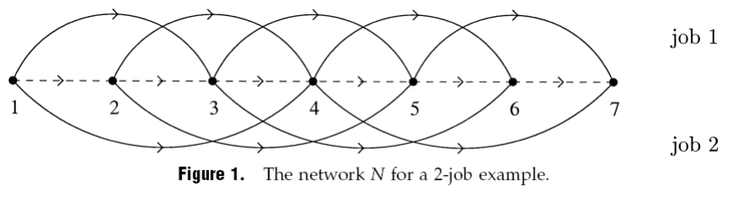
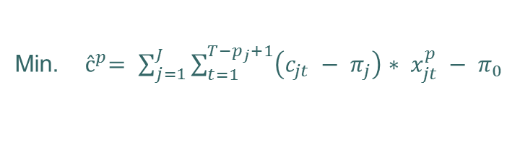
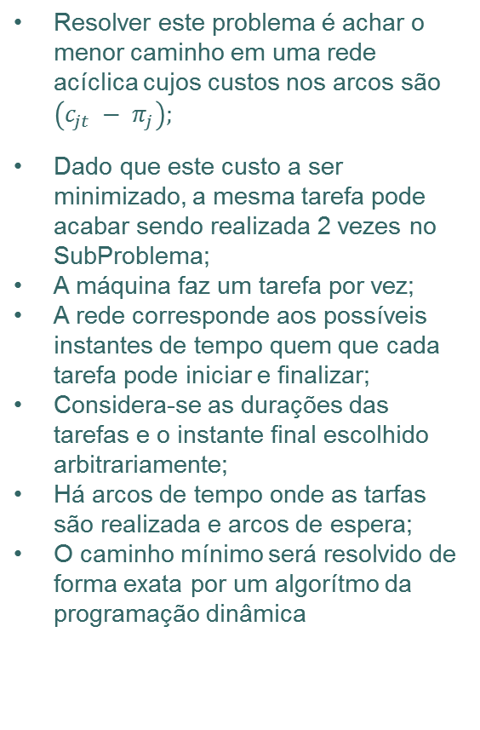
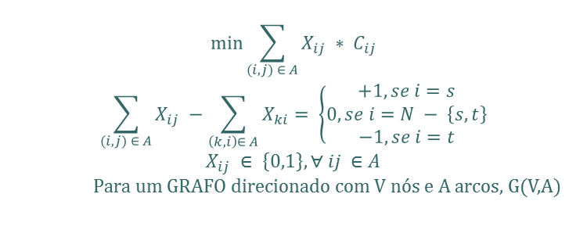
subproblema
Formulação Matemática Subproblema
Resolver este problema é achar o menor caminho em uma rede acíclica cujos custos nos arcos são $\left(c_{jt} − π_{j}\right);$
Dado que este custo a ser minimizado, a mesma tarefa pode acabar sendo realizada 2 vezes no SubProblema;
A máquina faz um tarefa por vez;
A rede corresponde aos possíveis instantes de tempo quem que cada tarefa pode iniciar e finalizar;
Considera-se as durações das tarefas e o instante final escolhido arbitrariamente;
Há arcos de tempo onde as tarfas são realizada e arcos de espera;
O caminho mínimo será resolvido de forma exata por um algorítmo da programação dinâmica
Min.${ ĉ}^{p}= \sum_{j=1}^{J}{\sum_{t=1}^{T−p_{j}+1}{\left(c_{jt} − π_{j}\right)∗ x_{jt}^{p} − π_{0}}}$
Formulação Matemática Caminho Mínimo
$$\min{\sum_{(i,j) ∈ A}{X_{ij} ∗ C_{ij}}}$$
$$\sum_{(i,j) ∈ A}{X_{ij}} −\sum_{\left(k,i\right)∈ A}{X_{ki}}= \left\{\begin{aligned}+1, se i=s \\ 0, se i=N − \left\{\left.s,t\right\}\right. \\ −1, se i=t\end{aligned}\right.$$
$$X_{ij} ∈ \left\{\left.0,1\right\}\right., ∀ ij ∈A$$
Para um GRAFO direcionado com V nós e A arcos, G(V,A)
Rede Acíclica

Slide 7
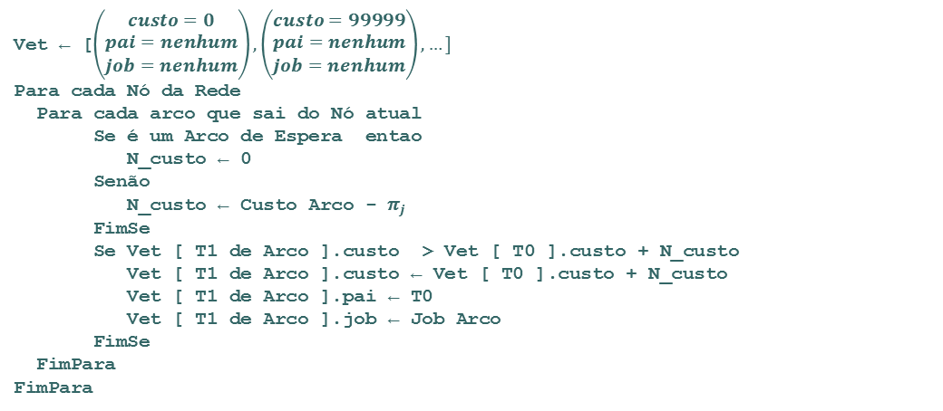
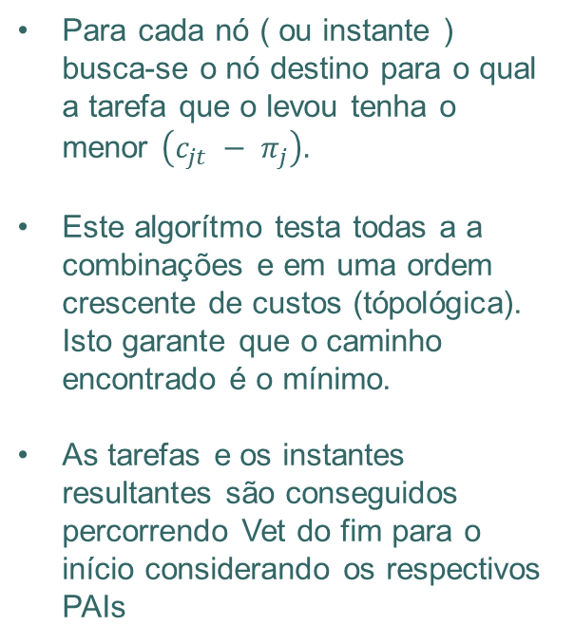
Algoritmo Resolução Caminho Mínimo
Para cada nó ( ou instante ) busca-se o nó destino para o qual a tarefa que o levou tenha o menor $\left(c_{jt} − π_{j}\right).$
Este algorítmo testa todas a a combinações e em uma ordem crescente de custos (tópológica). Isto garante que o caminho encontrado é o mínimo.
As tarefas e os instantes resultantes são conseguidos percorrendo Vet do fim para o início considerando os respectivos PAIs
PseudoCódigo
Vet ← [$\left(\begin{matrix}custo=0 \\ pai=nenhum \\ job=nenhum\end{matrix}\right),\left(\begin{matrix}custo=99999 \\ pai=nenhum \\ job=nenhum\end{matrix}\right),…]$
Para cada Nó da Rede
Para cada arco que sai do Nó atual
Se é um Arco de Espera entao
N_custo ← 0
Senão
N_custo ← Custo Arco - $π_{j}$
FimSe
Se Vet [ T1 de Arco ].custo > Vet [ T0 ].custo + N_custo
Vet [ T1 de Arco ].custo ← Vet [ T0 ].custo + N_custo
Vet [ T1 de Arco ].pai ← T0
Vet [ T1 de Arco ].job ← Job Arco
FimSe
FimPara
FimPara

Slide 8
Fluxograma da Solução
Inicio
Programa feito em Python 2.7 e GUROBI 7.0;
Uma estrutura de dados vetorial dinâmica para a solução do problema;
Critério de parada é custo reduzido maior que -10⁻³ ou max iterações 200;
A heurística inicial fornece uma solução inteira, mas as decomposição de D-W fornece soluçoes real;
A separação de máquina não integraliza a solução
Problema Mestre
Separação de Maquinas
Entrada de Dados
Ajuste Custos Rede
Relatório
Solução Inicial
Heurística
Sub
Problema
Fim
Cria rede
Adiciona
Coluna
Sim
Cr <
-10⁻³
Não

Slide 9
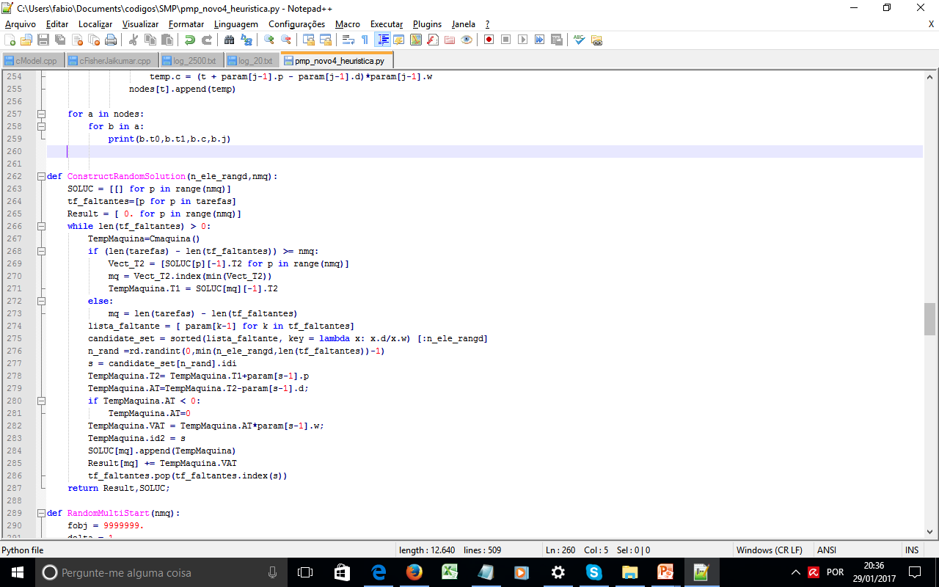
Heurística Inicial
Foi utilizada uma heurística Random MultiStart que gerava 5000 soluções e ficava com a de menor Função Objetivo ou até que convergisse;
A lógica utilizada para cada solução foi atribuir uma tarefa a primeira máquina que ficou disponível;
A tarefa que será atribuída é escolhida aleatoreamente dentro de uma lista;
Esta lista é um subconjunto das tarefas faltantes. Seu tamanho varia de forma periódica e acompanha as iterações;
As tarefas desta lista estao em ordem crescente de d/w.
Notes:
atribui

Slide 10
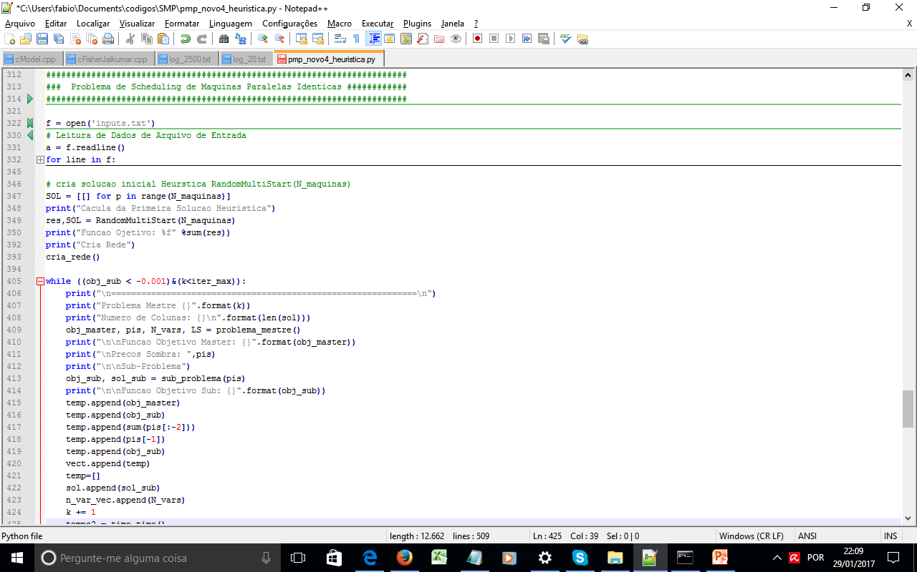
Implementação computacional – código parte 1/4
Programa estruturado com as chamadas as partes feitas de um único bloco principal ao lado.
Os parâmetros das instâncias estão em arquivo texto ;
A solução inicial é gerada para um determinado número de máquinas;
Cada programa desta solução é transformado em uma coluna da solução final na primeira iteração do Problema Mestre;
A rede é criada no inicio do programa com os custo que dependem dos parâmetros e da discretização do tempo;
Itera-se até um critério de parada;
Cada iteração gera uma nova coluna;
O ajuste dos custos reduzidos para a introdução dos valores de π é feito no subproblema.
Todas as colunas são armazenadas junto com a solução completa do sub-problema

Slide 11
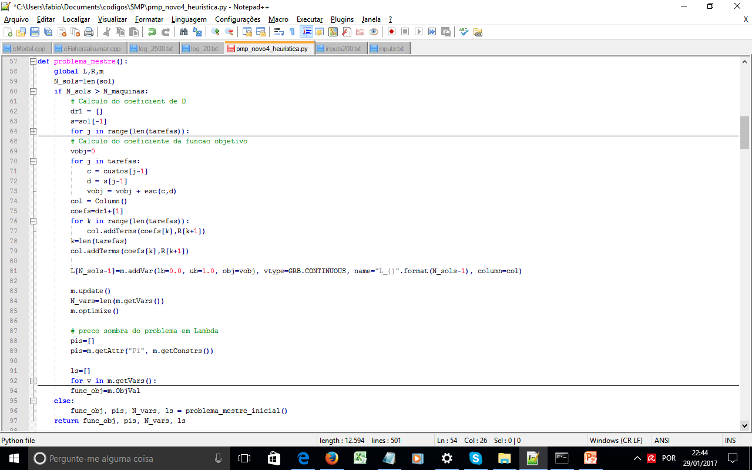
Implementação computacional – código parte 2/4
O problema mestre foi divido em 2 funções: problema mestre inicial(PMI) e problema mestre (PM)
O PMI constroi o modelo do GUROBI a partir dos parâmetros e da solução da heurística inicial ( uma coluna para cada máquina )
O PM é chamado toda vez que o custo reduzido na iteração anterior foi negativo;
Uma uma nova variável λ é adicionada a função objetivo e uma nova coluna na matriz de restrições. Isto é feito por meio de addTerms e addVar;
Após adicionados esses elementos, o modelo é re-otimizado;
Guarda-se o novo valor da função objetivo e dos multiplicadores simplex; Este são descartados os históricos;

Slide 12
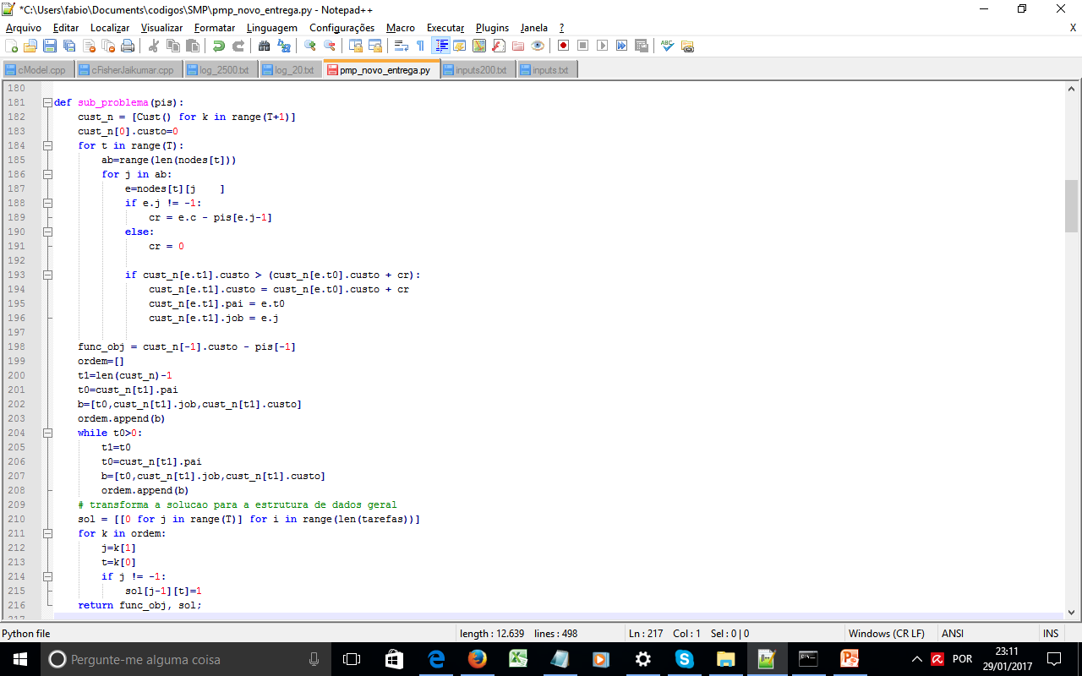
Implementação computacional – código parte 3/4
O único parâmetro de entrada é o vetor de multiplicadores simplex para efetuar o ajuste do custo reduzido carregado na rede inicial;
Todos os nós e arcos que saem daqueles nós são avaliados de modo a chegar no menor caminho;
O caminho final é transformado para a estrutura de dados que será utilizada ou no problema mestre ou na separação por máquina; Esta solução é inteiramente armazenada até o fim da execução do programa.

Slide 13
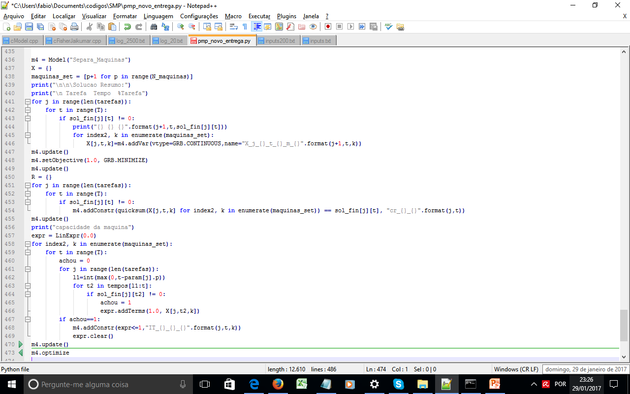
Implementação computacional – código parte 4/4
A separação por máquina é feita utilizando o GUROBI. Resolve-se um problema de programação linear somente para atender as restrições;
Separa-se somente as variáveis não nulas;
Sao duas restriões:
Para cada variável não nula, seu esultado ser dividido entre as maquinas;
Deve-se respeitar a capacidade de cada máquina

Slide 14
Testes computacionais
5.1) Valor da solução inicial heurística - Instância 20 tarefas – Atraso 446

Slide 15
Testes computacionais
5.1) Valor da solução inicial heurística - Instância 200 tarefas – Atraso 27.781

Slide 16
Testes computacionais
5.2) Solução ótima inteira (no caso da instância maior, não precisa ser a ótima, mas qualquer uma com gap < 5%). Identificar o valor da função objetivo e o tempo de processamento.
Instância 20 tarefas
Optimal solution found
Best objective 2.79e+02, in 1.45 seconds
Nas as instãncias pequenas vale a pena, em termos de tempo de processamento, achar a solução ótima inteira.

Slide 17
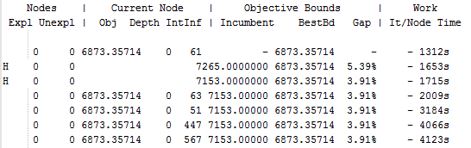
Testes computacionais
5.2) Solução ótima inteira (no caso da instância maior, não precisa ser a ótima, mas qualquer uma com gap < 5%). Identificar o valor da função objetivo e o tempo de processamento.
Instância 200 tarefas
Um função objetivo de 7153 é alcançada depois de 27min de processamento.
Mesmo depois de 1h de processamento e mais 4 iteração a solução não se alterou. Isto mostra que para esta instância é muito complicado encontrar ótimo exato via GUROBI.

Slide 18
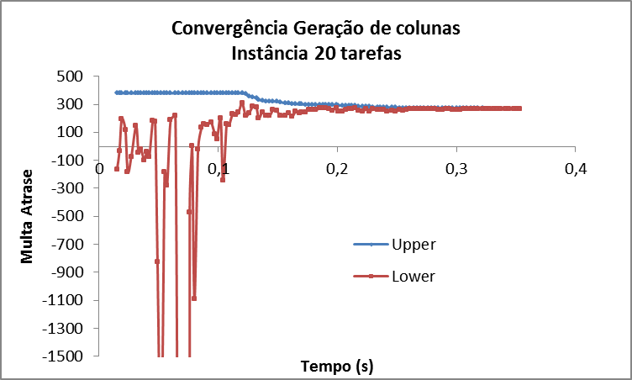
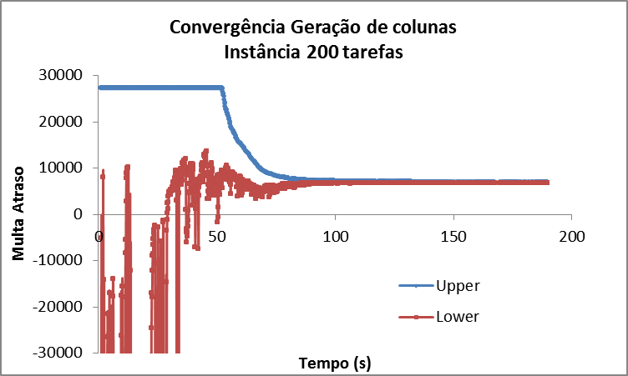
Testes computacionais
5.3) Identificar o lower bound e upper bound da geração de colunas (apresentar gráfico).
Instância 20 tarefas
Instância 200 tarefas
UB-LB/LB: 4,69%
UB-LB/LB: 4,94%
UB-LB/LB: 0,00%
Funçao Objetivo Final: 269,62 Iter. 114 Tempo: 0,35 s
UB-LB/LB: 4,94%
UPPER BOUND: 278,94 (3%) Iter. 74 Tempo: 0,23s (- 35%)
UB-LB/LB: 0,00%
Funçao Objetivo Final: 6873,46 Iter. 1248 Tempo: 164 s
UB-LB/LB: 4,69%
UPPER BOUND: 7188,76 (4%) Iter. 686 Tempo: 88s (-46%)

Slide 19
Testes computacionais
5.4) Mostrar a solução em função das variáveis λ não nulas
Instância 20 tarefas
Instância 200 tarefas
Excel em Anexo - results_200.xlsx

Slide 20
Testes computacionais
5.4) Mostrar a solução em função das variáveis x_jt : Instância 20 tarefas
t: instante de tempo onde a tarefa inicia
j: Tarefa

Slide 21
Testes computacionais
5.4) Separação por Máquina – Instância 20 tarefas
x_jt
x_jtk

Slide 22
Testes computacionais
5.4) Varáveis x_jt e Separação por Máquina – Instância 200 tarefas
Excel em Anexo - results_200.xlsx

Slide 23
Testes computacionais
5.5) Comparar o tempo para obter a relaxação linear do Gurobi x tempo da decomposição Dantzig-Wolfe
Instância 20 tarefas
GUROBI
EXATO
Root relaxation: objective 2.696250e+02, 673 iterations, 0.10 seconds
GERAÇÃO
DE COLUNAS
objective 2.6962e+02, 119 iterations, 0.35 seconds
Instância 200 tarefas
GUROBI
EXATO
Root relaxation: objective 6.873357e+03, 76715 iterations, 798.80 seconds
GERAÇÃO
DE COLUNAS
objective 6,87336e+03
1248 iterations, 164.56 seconds

Slide 24
Testes computacionais
5.6) Comparar [qualidade do lower bound e tempo de processamento], para processamento da geração de colunas com gaps de 1%, 0.5% e 0.05% e 0%.
Instância 20 tarefas
Tomando-se as últimas 11 iterações, ou seja, últimas 11 colunas geradas.
Um GAP de 0,5% é alcançado parando a rodada 6 colunas antes dá última. Isto representa um uma economia de -5% em tempo de processamento.
Neste ponto o LB é -0,44% diferente da solução ótima. Uma diferença que pode ser desprezável para muitas aplicações práticas;
Para a instância de 20 tarefas a economia é irrisória, o que não será para grandes instâncias.

Slide 25
Testes computacionais
5.6) Comparar [qualidade do lower bound e tempo de processamento], para processamento da geração de colunas com gaps de 1%, 0.5% e 0.05% e 0%.
Instância 200 tarefas
O GAP de 1% é alcançado em 70% do tempo de execução. Neste momento a solução o LB é -0,431% do Valor Ótimo.
Próximo a solução o GAP oscila e demora a convergir. Entretanto, a variação do LB em relação valor ótimo é muito baixa. Isto é, solução de qualidade;
Estes dados mostram que, em gandes instâncias, parar prematuramente a execução economiza tempo de processamento considerável, sem comprometer a qualidade o resultado.

Slide 26
Conclusões
6.1) Listar as suas conclusões: o que funcionou, o que deu errado, o que deveria ser feito para gerar solução inteira, limitações, dificuldades, lições aprendidas, etc.
Uma vez que o programa usa heurística e o GUROBI, as estruturas de dados alteram muito ao longo do programa. A conversão toma muito tempo computacional. Valeria a pena, antes de iiniciar a programação ter pensado nas estruturas de dados como um todo;
As heurísticas iniciais, a despeito do algorítmo sofistica criado, geraram soluções muito ruins. Além disso, o a convergência inicial, apesar de instável, ela ocorreo em menos de 2 minutos em ambos os casos. Isto sugere que para este caso, não vale a pena investir em tempo na contrução e uma heurística inicial sofisticada;
Verifica-se que o Lower Bond ocsila bastante nas primeiras iterações, e logo quando ele estabiliiza a convergência para um valor cujo GAP é baixo é muito rápida. Portanto, valeria a pena investigar métodos a estabilizar o LB;
Em ambas as instância o método de geração de coluna chegou a o ótimo em um tempo de processamento muito razoável. Além do mais, na instância grande verificou-se a parada prematura economizava até 30% de tempo para uma diferença de menos de 0,5% da solução ótima;

Slide 27
Conclusões
6.1) Listar as suas conclusões: o que funcionou, o que deu errado, o que deveria ser feito para gerar solução inteira, limitações, dificuldades, lições aprendidas, etc.
O algoritmo construído adiciona somente uma coluna por iteração;
A solução inteira poderia ser gerada utilizando o GUROBI e a solução da separação por máquina. Nesta o mesmo job pode ser iniciar em diferentes tempos e máquina. Um modelo matemático poderia exato poderia escolher entre eles ignorando a porcentagem do job na solução relaxada da geração de colunas.;

Slide 28
Bibliografia

